Slide 1
Моя будущая профессия- повар
ГКОУ «Специальная коррекционная школа-интернат для детей-сирот и детей, оставшихся без попечения родителей» с. Зиянчурино Кувандыкского городского округа Оренбургской области.
Презентацию подготовила ученица 9 класса: Гусарова Алёна.
с. Зиянчурино 2018 год

Slide 2
В нашей школе - интернате с 5 по 9 класс ведётся предмет СБО - социально-бытовая ориентировка. Это специальные занятия для подготовки детей к самостоятельной жизни. Один из самых интересных и нужных разделов, изучаемых на уроках – «Питание». Мы знакомимся с профессией «Повар», разнообразными блюдами и способами их приготовления, культурой поведения за столом.

Slide 3
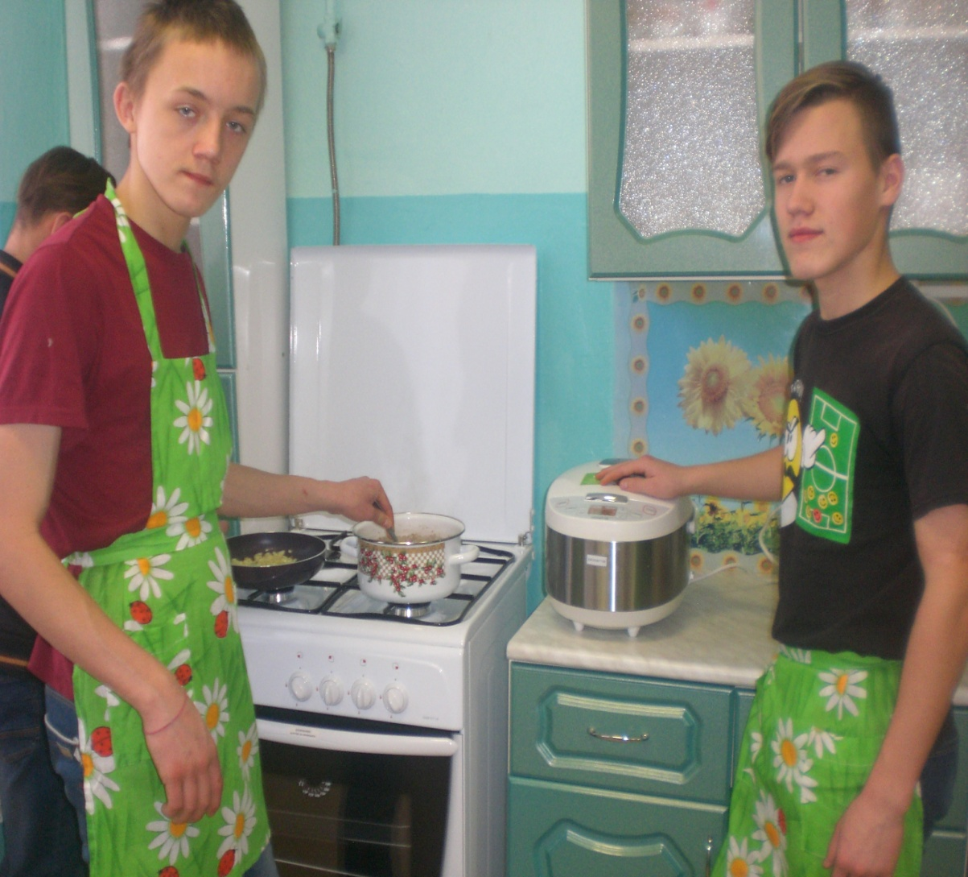
Для этого у нас есть специальный, оборудованный кабинет (газовая плита, электрический чайник, мультиварка, тостер, микроволновка, блендер и т. д.) .На уроках занимаются как мальчики, так и девочки.

Slide 4
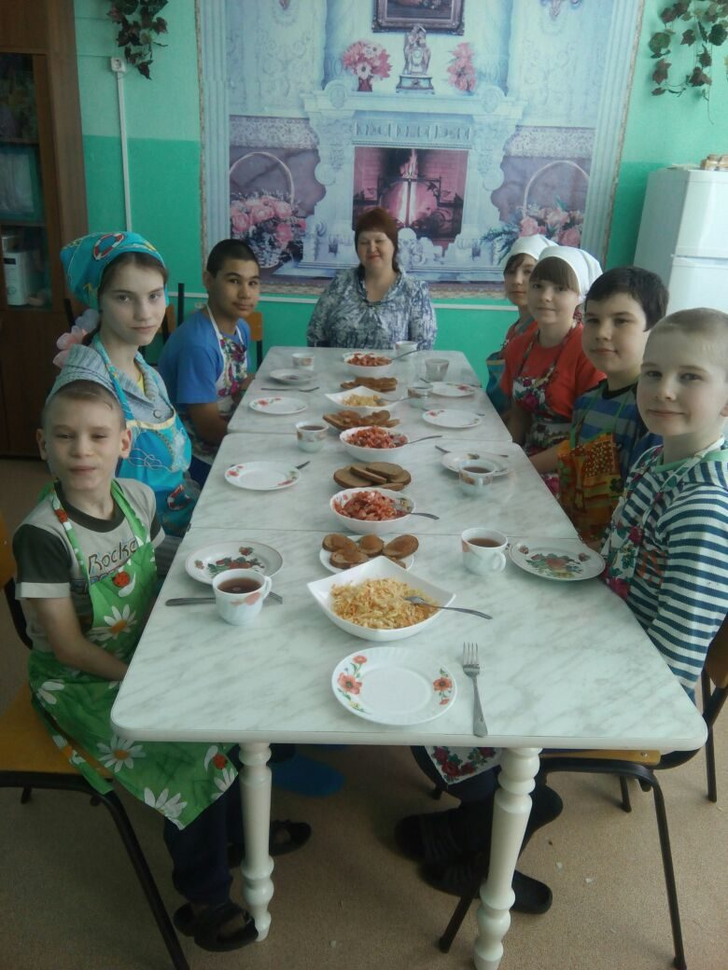
В 5 классе мы учимся готовить бутерброды, салаты, яичницу, омлет, винегрет, заваривать чай.

Slide 5
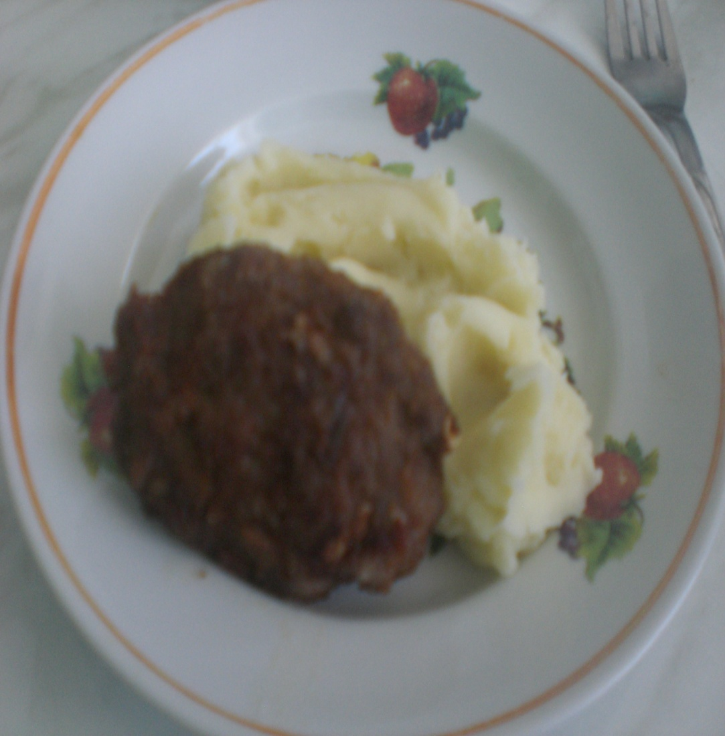
В 6 классе мы учимся отваривать макароны, готовить каши на молоке и воде, готовить картофельное пюре, блюда из молочных продуктов.

Slide 6
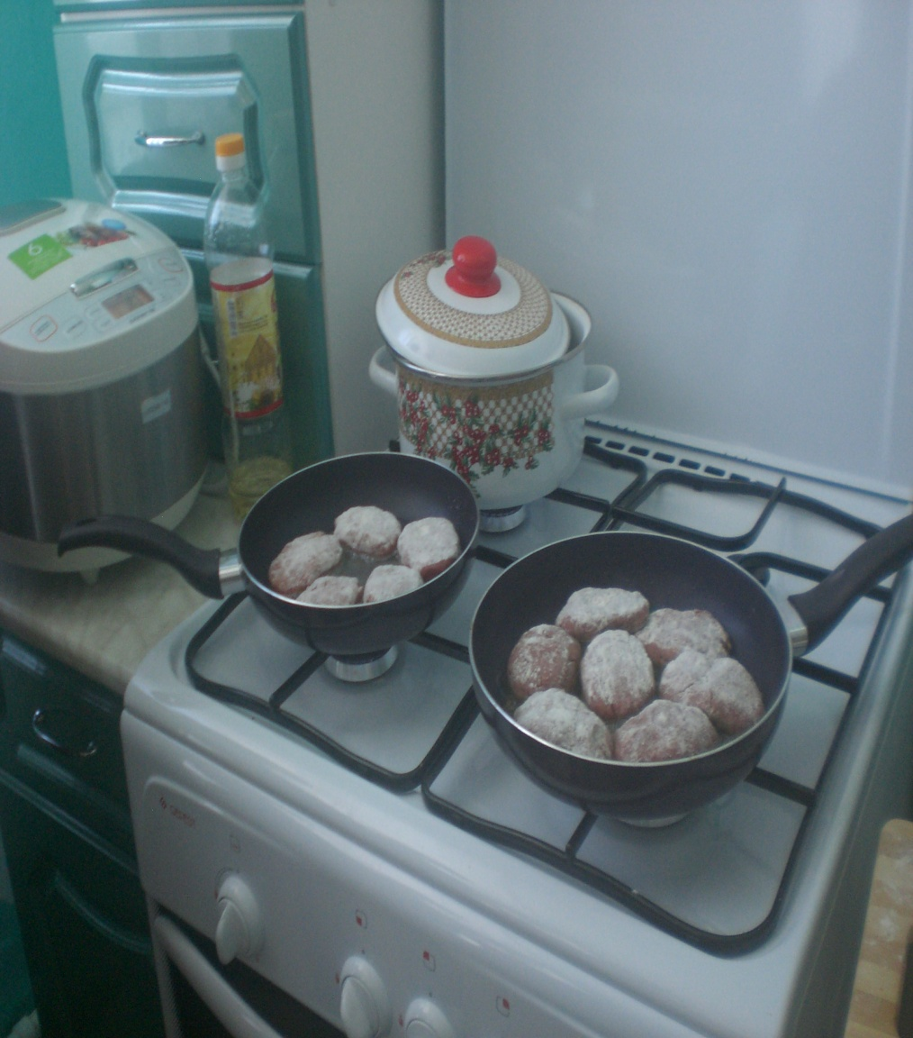
В 7 классе мы учимся готовить щи из свежей капусты с фрикадельками, котлеты, компот, кисель, закуски (канапе).

Slide 7
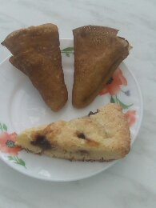
В 8 классе мы учимся готовить суп-лапшу, самостоятельно раскатывать тесто, печь блины, пирожки с картошкой, варить варенье из яблок.

Slide 8
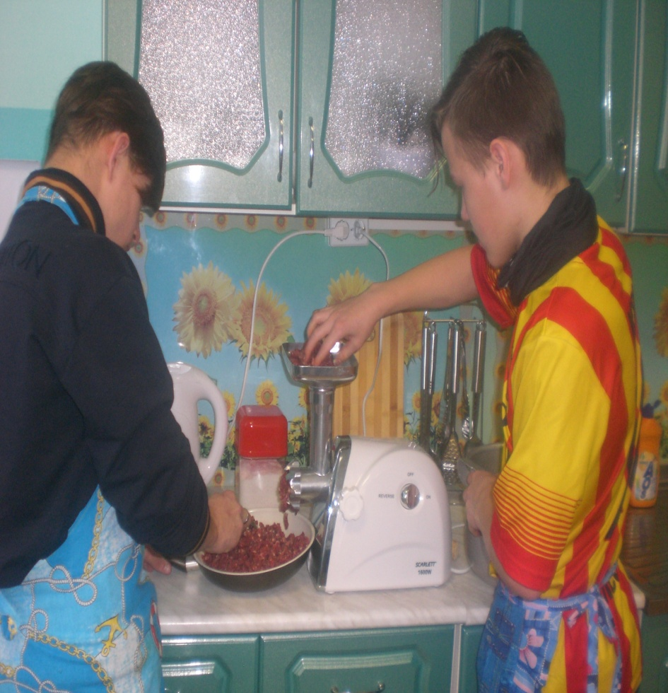
В 9 классе мы учимся готовить блюдо диетического питания - гречневую кашу, манную кашу - для детей ясельного возраста, национальное блюдо - плов, блюда праздничного стола - манты, салаты: «Оливье», «Сельдь под шубой».

Slide 9
Я уже многое умею готовить и по окончании школы выберу эту профессию

